Slide 1







НАПРАВЛЕНИЕ «КИБЕРБЕЗОПАСНОСТЬ НЕФТЕГАЗОВОЙ ОТРАСЛИ» И ДРУГИЕ СОВМЕСТНЫЕ ОБРАЗОВАТЕЛЬНЫЕ ПРОГРАММЫ ИКИЗИ СПБПУ

Slide 2


2
Институт кибербезопасности и защиты информации
КАДРОВОЕ ОБЕСПЕЧЕНИЕ ИНФОРМАЦИОННОЙ БЕЗОПАСНОСТИ
(СОСТОЯНИЕ И РАЗВИТИЕ)
Контрольные цифры приема граждан по УГНПС 10.00.00
«Информационная безопасность» на 2018 - 2023 г.
(Центр ответственности на базе ФСТЭК России)
Показатели потребности в кадрах в области ИБ с разными уровнями образования по результатам исследований в 2019-2021 гг.
 | 2019 | 2020 | 2021
Уровни образования | количество чел. | количество чел. | количество чел.
Высшее образование бакалавриат, специалитет, магистратура | 13445 | 12880 | 15200
Высшее образование - подготовка кадров высшей квалификации (аспирантура) | 416 | 389 | 391
Всего высшее образование - ИТОГО | 13861 | 13299 | 15591
СПО | 2329 | 2102 | 2301
Профессиональная переподготовка | 3455 | 3032 | 3394
ИТОГО | 19645 | 18433 | 21286
Уровни высшего образования | 2018 | 2019 | 2020 | 2021 | 2022 | 2023
Бакалавриат | 2379 | 2673 | 2918 | 3647 | 3670 | 3707
Магистратура | 999 | 606 | 808 | 663 | 742 | 777
Специалитет | 3264 | 3812 | 3743 | 4344 | 4396 | 4536
ИТОГО: | 6642 | 7091 | 7469 | 8654 | 8808 | 9020

Slide 3
Укрупненная группа направлений подготовки (специальностей)
10.00.00 «Информационная безопасность»
Среднее профессиональное образование
10.02.04 | Обеспечение ИБ телекоммуникационных систем | Техник по ЗИ
10.02.05 | Обеспечение ИБ автоматизированных систем | Техник по ЗИ
Высшее образование
10.03.01 | Информационная безопасность | Бакалавр
10.04.01 | Информационная безопасность | Магистр
10.05.01 | Компьютерная безопасность | Специалист по ЗИ
10.05.02 | Инф. безопасность телекоммуникационных систем | Специалист по ЗИ
10.05.03 | Инф. безопасность автоматизированных систем | Специалист по ЗИ
10.05.04 | Информационно-аналитические системы безопасности | Специалист по ЗИ
10.05.05 | Безопасность инф. технологий в правоохранит. сфере | Специалист по ЗИ
10.05.06 | Криптография | Специалист по ЗИ
10.05.07 | Противодействие техническим разведкам | Специалист по ЗИ
Подготовка кадров высшей квалификации
10.06.01 10.07.01 | Информационная безопасность (аспирантура, адъюнктура) | Исследователь. Преподаватель-исследователь

Slide 4
Институт кибербезопасности и защиты информации
МАГИСТЕРСКАЯ ПРОГРАММА ИКИЗИ И ПАО «ГАЗПРОМ-НЕФТЬ»
Кол-во обучаемых в магистратуре - 30
Бюджетных мест - 15
Платных мест - 15
Программа обучения
Программа обучения сформирована на основе фактических потребностей Газпром нефть в условиях активного процесса цифровой трансформации компании. В формировании учебной программы принимали участие ведущие специалисты ИБ ГПН, исходя из ежедневных задач и вызовов встающих перед ГПН.
Комплексное обеспечение информационной безопасности
Международные стандарты по кибербезопасности
Операционные системы
Безопасность сетевых технологий
Криптографическая защита информации
Безопасность баз данных
Основы вирусологии
Работа с данными
Безопасная разработка приложений
Инженерно-техническое обеспечение информационной безопасности
Безопасность мобильных систем
Основы функционирования SOC
Безопасность интернет-приложений
Распределенные автоматизированные информационные системы
Принципы построения, проектирования и эксплуатации автоматизированных ИС

Slide 5
3
Институт кибербезопасности и защиты информации
ПОТРЕБНОСТИ ПАО «ГАЗПРОМ НЕФТЬ» В ИБ
ИЗИТАТ*
SOC*
(SIEM, IRP, playbook, форензика и тп)
RUN
Эксплуатация СрЗИ*
(АВЗ, СОВ, ИАФ, УПД, и тп.)
Change
Цифровизация
(архитектура, проектирование, модернизация и тп)
Инфраструктура*
(встроенные механизмы, IAC, CDN и тп)
DEVSECOPS*
(Защита кода, контейнеров, BigData, ML и тп.)
АСУ ТП*
(Защита КИИ, IIOT и тп)
* Указ Президента Российской Федерации от 01.05.2022 № 250 ∙ Официальное опубликование правовых актов ∙ Официальный интернет-портал правовой информации (pravo.gov.ru) О дополнительных мерах по обеспечению информационной безопасности Российской Федерации

Slide 6


6
Институт кибербезопасности и защиты информации
КИБЕРБЕЗОПАСНОСТЬ НЕФТЕГАЗОВОЙ ОТРАСЛИ
Интеграция и SOC
Внедрение современных технологий мониторинга работы информационных систем, средств защиты информации и реагирования на инциденты информационной безопасности, взаимодействие с ведущими вендорами.
Изменения и Экспертиза
Непрерывный контроль за безопасностью киберпериметра. Эксперты ИБ и продуктовые команды работают совместно, своевременно отвечая вызовам действительности.
ИБ АСУ ТП и КИИ
Лучшие практики обеспечения безопасности объектов критической информационной инфраструктуры отрасли.
Кибербезопасность инноваций
Решение задач по безопасной реализации проектов в таких областях, как: AR/VR, Робототехника, БЛВС, Промышленный интернет вещей, ML, BigData, Искусственный интеллект и т.д.

Slide 7
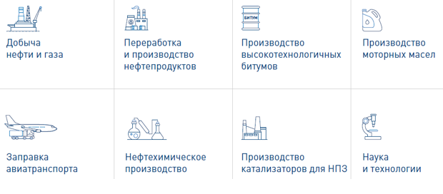
7
Институт кибербезопасности и защиты информации
ТЕХНОЛОГИЧЕСКИЙ СТЕК НЕФТЕГАЗОВОЙ ОТРАСЛИ
Инновационные технологии нефтегазовой отрасли
VR / AR
(Виртуальная / дополненная реальность)
BigData
БВС
(беспилотные воздушные судна)
DevSecOps
Робототехника
IaaS / PaaS / CaaS
3D печать
ML, AI
IioT
(промышленный интернет вещей)
Инновационные АСУ ТП

Slide 8
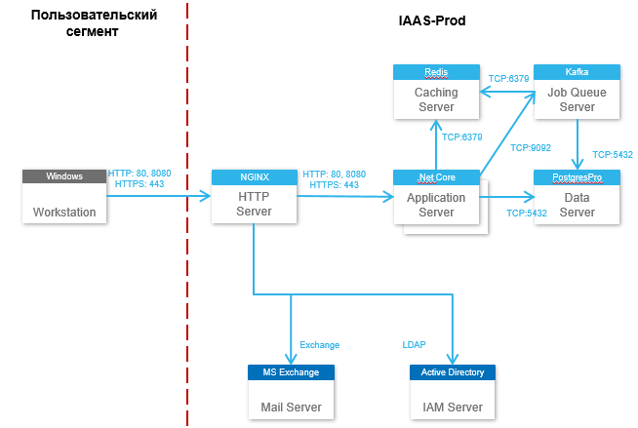
8
Институт кибербезопасности и защиты информации
РЕЗУЛЬТАТЫ ОСВОЕНИЯ ПРОГРАММЫ
ЗНАЮ
Модуль разработан с прицелом на внедрение на практике инновационных методов обеспечения кибербезопасности в проектах нефтегазового сектора. Только актуальные и полезные знания без «воды».
УМЕЮ
Лекторы программы – практикующие специалисты в сфере обеспечения безопасности ML, iot, BigData, ИИ. Студенты научатся взаимодействовать с проектными командами и освоят лучшие практики обеспечения кибербезопасности для передовых технологий.
ПРАКТИКУЮ
Цель модуля - на выходе получить специалистов, готовых с первых дней приступить к работе на IT-проектах отрасли. Студенты прокачиваются на практических реальных кейсах.
Целью освоения модуля является формирование уникальных компетенций в области обеспечения кибербезопасности предприятий нефтегазового комплекса в условиях цифровой экономики

Slide 9
7
Институт кибербезопасности и защиты информации
ФОРМАТ СОВМЕСТНОЙ ПРОГРАММЫ
Формат обучения - Очный
Лекции
Время: с 19-00 до 20-00
80% лекций проводят преподаватели СПбПУ, 20% ведущие специалисты ИБ ГПН.
Программой обучения предусмотрено привлечение ведущих спикеров по ИБ РФ, например:
Алексей Лукатский (CISCO);
Андрей Масалович (независимый эксперт)
Представители ФСТЭК.
Лабораторные/практические занятия
Время: TBD
80% занятий проводят ведущие специалисты ИБ ГПН, 20% преподаватели СПбПУ.
Акцент в проводимых лабораторных/практических занятиях делается на особенности построения комплексной защиты крупного, распределенного предприятия – Газпром нефть.

Slide 10


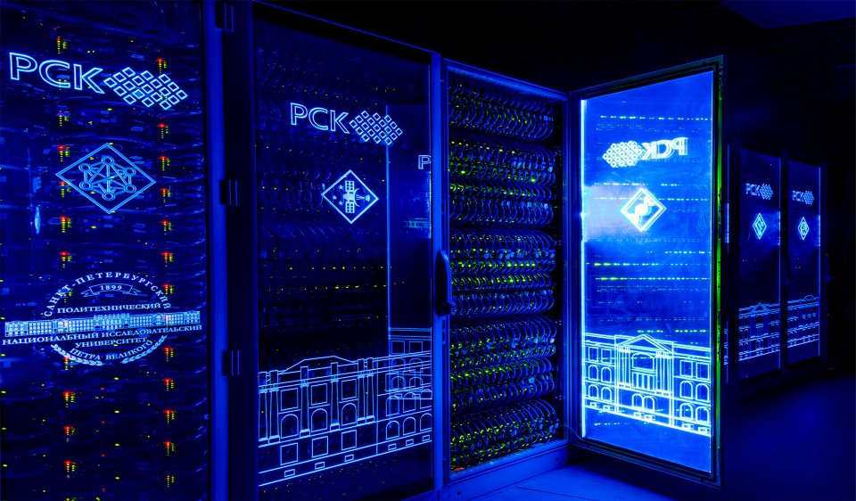
10
ВНЕДРЕНИЕ ПЕРЕДОВЫХ
ОБРАЗОВАТЕЛЬНЫХ ТЕХНОЛОГИЙ
Игровое практико-ориентированное обучение с использованием киберполигона
Работа с виртуальной информационной инфраструктурой реальных систем
Широкий выбор используемых механизмов безопасности
Множество цифровых лабораторий в рамках одного виртуального полигона
Имитация информационной инфраструктуры промышленных и киберфизических систем
Имитация вредоносных объектов и средств обеспечения кибербезопасности

Slide 11
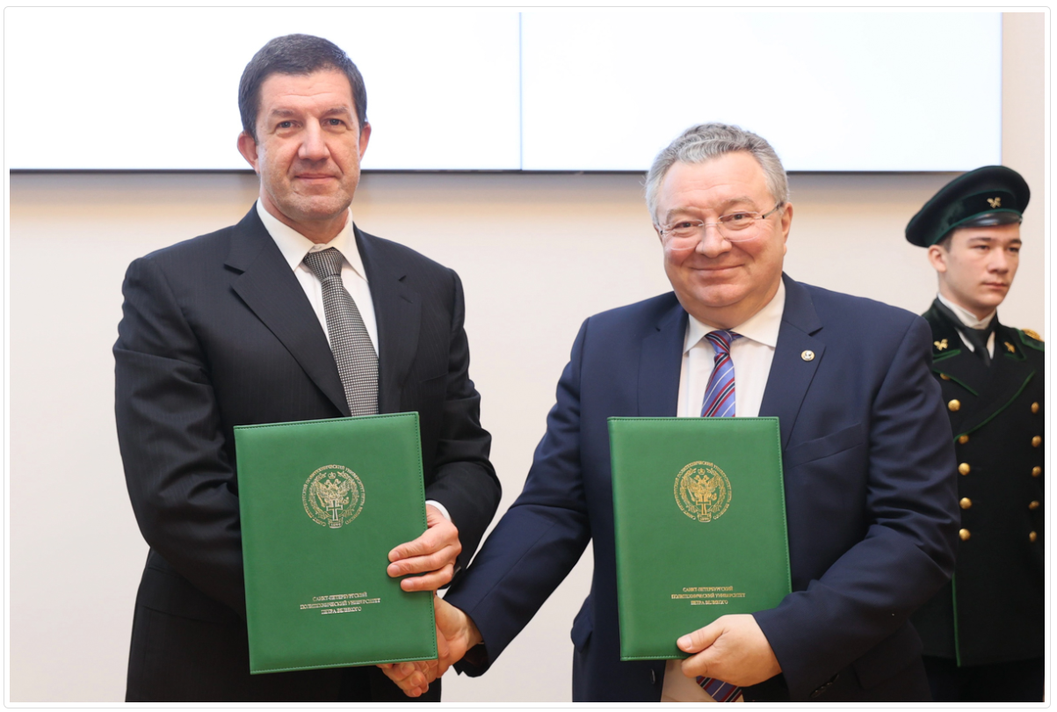

8
Институт кибербезопасности и защиты информации
СОТРУДНИЧЕСТВО С ПАО «РОСТЕЛЕКОМ»
19 ноября 2021 года «Ростелеком» и Санкт-Петербургский политехнический университет Петра Великого заключили соглашение о сотрудничестве.

Slide 12
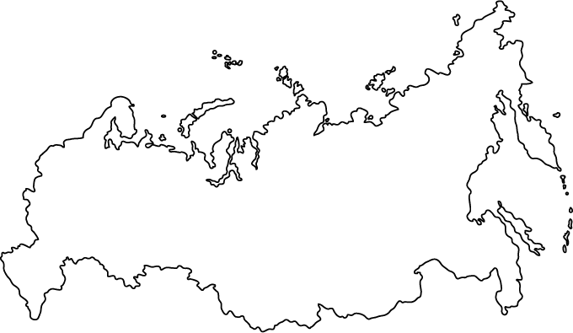
12
Институт кибербезопасности и защиты информации
НАЦИОНАЛЬНЫЙ КИБЕРПОЛИГОН
Национальный киберполигон создан ПАО «Ростелеком» в рамках программы «Цифровая экономика».
Киберполигон – это виртуальная среда с реалистичными инфраструктурами предприятий ключевых отраслей российской экономики.
· Техническая инфраструктура с настоящим отраслевым оборудованием
· Уникальная методика обучения специалистов с учетом их знаний и специфики отрасли
· Специализированный программный комплекс для проведения кибер-учений
Более 500 награжденных победителей
Более 50 000 участников по всей стране
15 киберучений за 2021 год
Более 10 опорных центров по всей России

Slide 13
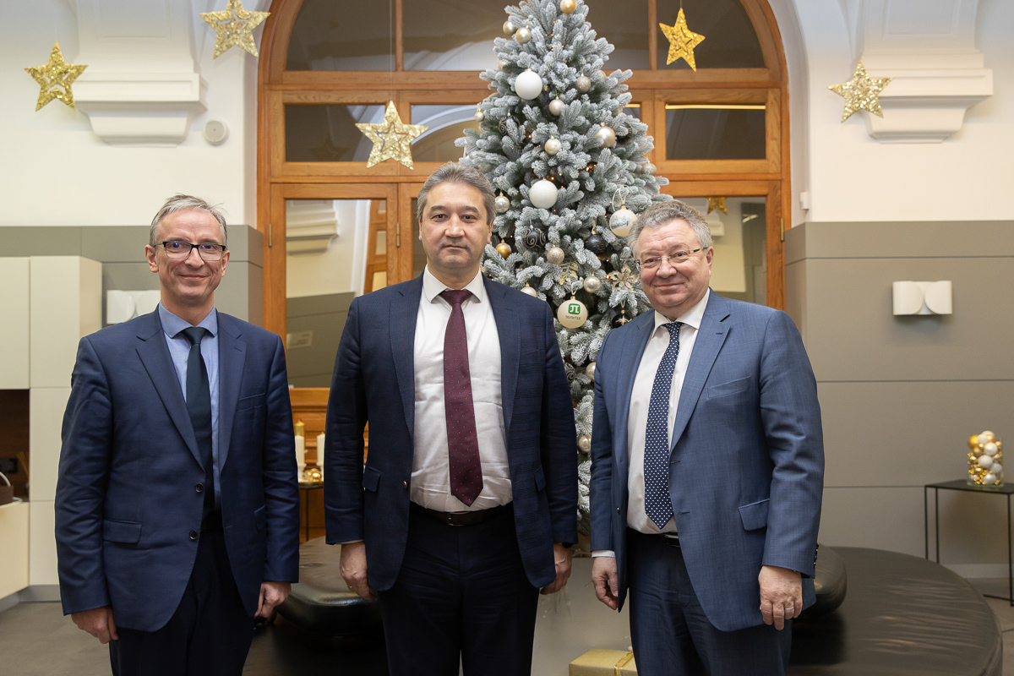
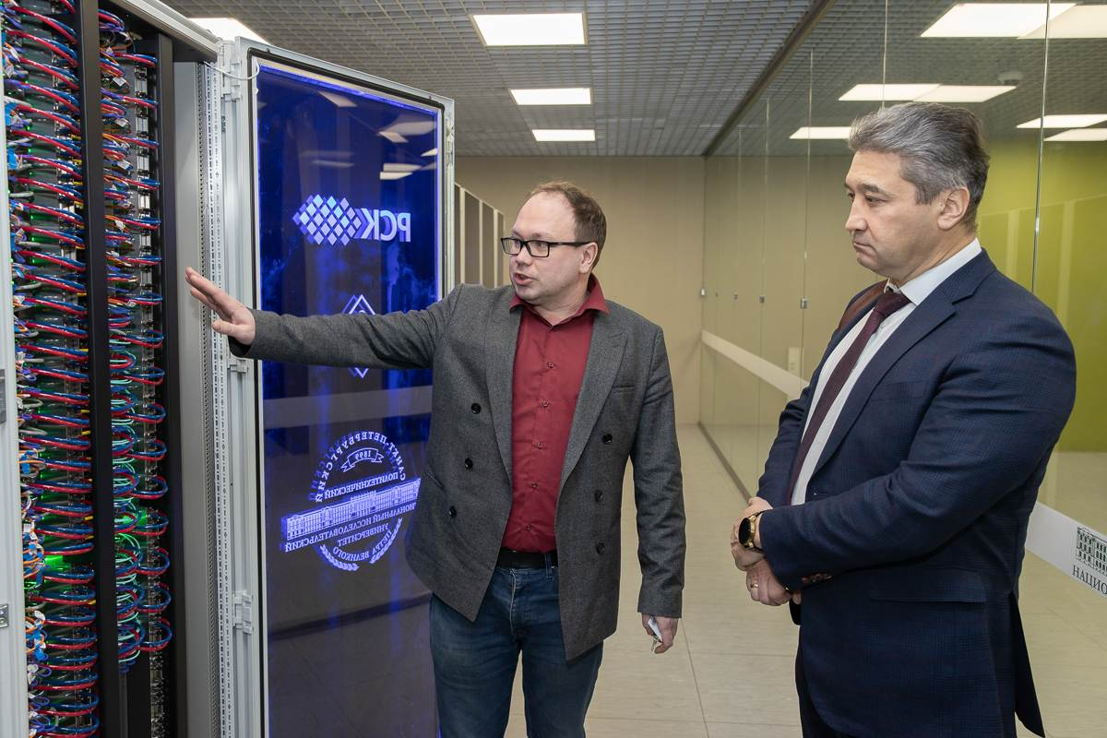
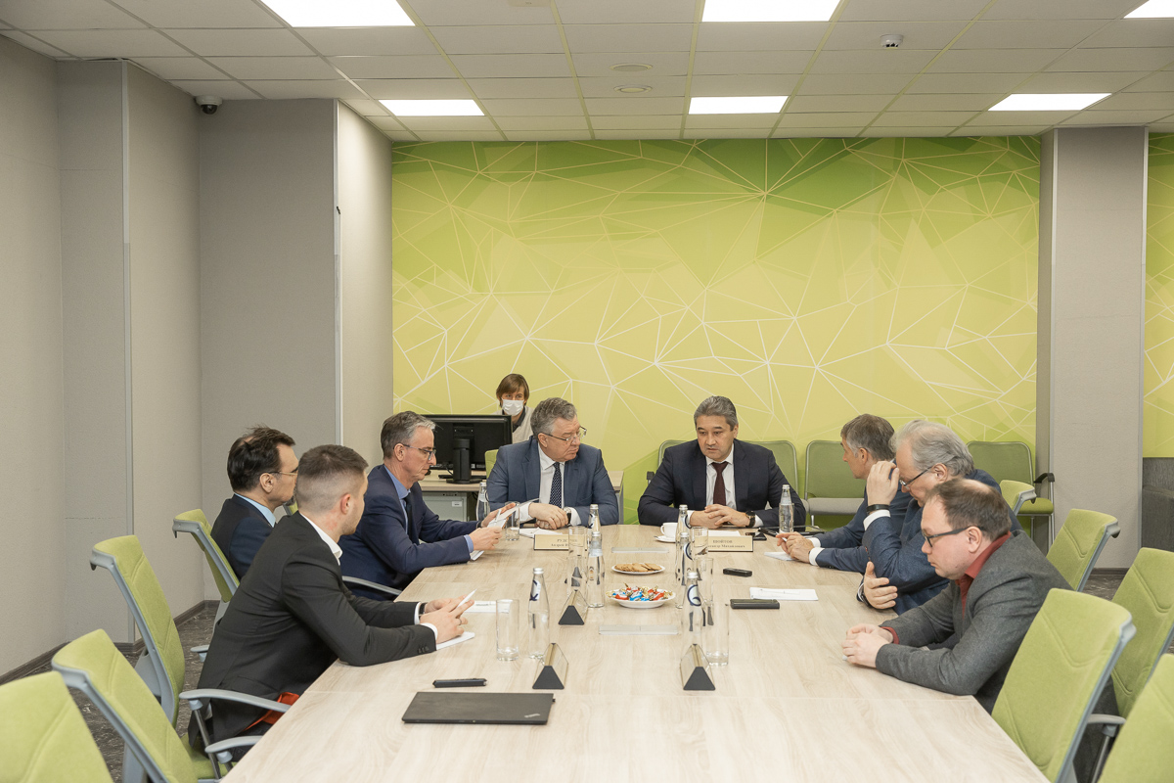
ВСТРЕЧА С ЗАМЕСТИТЕЛЕМ МИНИСТРА ЦИФРОВОГО РАЗВИТИЯ, СВЯЗИ И МАССОВЫХ КОММУНИКАЦИЙ РФ
«И логично, чтобы вы обогащали своим опытом Национальный киберполигон. Встраивание ваших идей в его систему требует серьезной дальнейшей проработки, их надо постараться увязать с планами Ростелекома и одобрить в министерстве» Шойтов А.М.
https://www.spbstu.ru/media/news/partnership/politekh-posetil-zamestitel-ministra-tsifrovogo-razvitiya-svyazi-i-massovykh-kommunikatsiy-rf-/?sphrase_id=2654401

Slide 14
14
Институт кибербезопасности и защиты информации
СОЗДАНИЕ УЧЕБНО-МЕТОДИЧЕСКОГО ЦЕНТРА НА БАЗЕ ИНСТИТУТА КИБЕРБЕЗОПАСНОСТИ И ЗАЩИТЫ ИНФОРМАЦИИ САНКТ-ПЕТЕРБУРГСКОГО ГОСУДАРСТВЕННОГО ПОЛИТЕХНИЧЕСКОГО УНИВЕРСИТЕТА
Учебные классы
Учебно-методический центр на базе
ИКиЗИ СПбПУ
Удаленное предоставление образовательных сервисов и средств образовательным организациям Северо-Западного федерального округа РФ
Реализация игрового практико-ориентированного подхода к обучению за счет открытых виртуальных лабораторий
Предоставление обучающимся доступа к виртуальным лабораториям, моделирующим информационную инфраструктуру реальных объектов (промышленных, финансовых, транспортных и т.д.)
Предоставление широкого набора образовательных сервисов и интеллектуальных средств тестирования для преподавателей
Полигоны учебно-тренировочных средств
Студенты
Кадры высшей квалификации
Коммерческие организации
Цифровая трансформация
Интернет
Биомедицина и биотехнологии
Телекоммуникации
Промышленные партнеры
Институты СПбПУ
Учебно-методическое обеспечение
Суперкомпьютерный центр «Политехнический»
-
Машиностроение
Энергетика
Государство
Сценарии
Система оценки
Менторы и инструкторы
Сценарии
Система оценки
Менторы и инструкторы
Задания
Правила
Упражнения
Строительство
Транспорт
Научные
организации

Slide 15
15
Институт кибербезопасности и защиты информации
УЧЕБНО-МЕТОДИЧЕСКИЙ ЦЕНТР В НАЦИОНАЛЬНОМ КИБЕРПОЛИГОНЕ
Арбитраж
Тренажер
Тренажер
Тренажер
Стенд
Стенд
Студенты
ДПО
Методологическое сопровождение
Отрасли
Обучающиеся
Учебно-методический центр
Национальный киберполигон
Аппаратное обеспечение ПАО «Ростелеком»
Отраслевая принадлежность

Slide 16

16
Институт кибербезопасности и защиты информации
МОДЕЛЬ ИСПОЛЬЗОВАНИЯ НАЦИОНАЛЬНОГО КИБЕРПОЛИГОНА ДЛЯ РЕАЛИЗАЦИИ ПРАКТИКО-ОРИЕНТИРОВАННОГО ПОДХОДА К ОБРАЗОВАНИЮ
Национальный киберполигон
Учебно-методический центр
Заранее сформированные скриптовые сценарии атак
Состязательный подход. Команда защиты и тестирования на проникновение
Ручная оценка результатов
Автоматический скоринг
Виртуальная инфраструктура с применением реального отраслевого оборудования и ПО
Интеллектуальная балансировка нагрузки.
Генерация искусственного трафика с применением ИИ
Покрытие отраслей:
Корп. Офис
Банковский сектор
Электроэнергетика
Покрытие отраслей:
Нефтегазовая отрасль
Интернет вещей
Телекоммуникация
Социальные сети

Slide 17
12
Институт кибербезопасности и защиты информации
ЦЕЛИ НА 2022-2024 ГОДЫ
Год | Цель
2022-2023 | Создание учебно-методического центра Национального киберполигона на базе ИКиЗИ СПбПУ
2023 | Разработка стендов по ключевым направления экономики РФ. Проведение 3 киберучений Федерального масштаба
2024 | Наращивание кадрового потенциала сектора исследований и разработок за счет подготовки специалистов по кибербезопасности

Slide 18
13
Институт кибербезопасности и защиты информации
ВЗАИМОДЕЙСТВИЕ С УНИВЕРСИТЕТОМ СИРИУС
Участие в разработке блока модулей по
кибербезопасности в рамках летней школы
2022
Согласование проекта партнерского соглашения между университетом Сириус
и ИКиЗИ СПбПУ
Участие преподавателей ИКиЗИ СПбПУ в
Образовательной деятельности университета
Сириус
2023
Разработка совместной программы высшего
образования
2023
Разработка совместной программы среднего
специального образования
2024

Slide 19

МИНИСТЕРСТВО НАУКИ
И ВЫСШЕГО ОБРАЗОВАНИЯ
РОССИЙСКОЙ ФЕДЕРАЦИИ
СПАСИБО ЗА ВНИМАНИЕ

